Slide 1
Дидактическая игра «Виды транспорта» Цель: изучить знания детей о видах транспорта.
Составила Леонова Ирина Михайловна

Slide 2
Задание: разложи картинки по видам транспорта (пассажирский, грузовой, специальные машины).

Slide 3
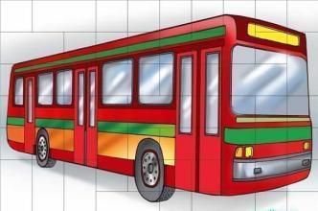
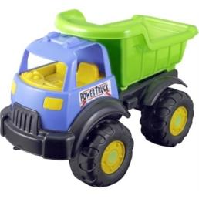
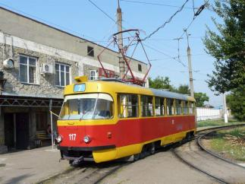
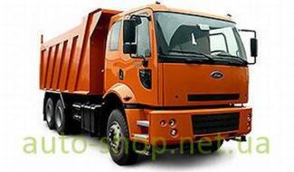
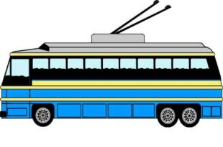
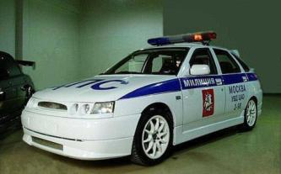
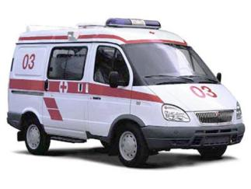
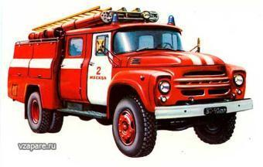
Покажи и назови пассажирский транспорт

Slide 4
Молодец!!!

Slide 5
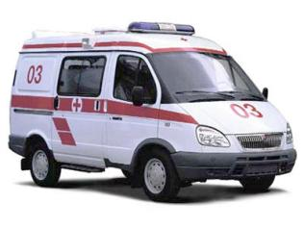

Slide 6
Молодец!!!

Slide 8
Молодец!!!

Slide 9
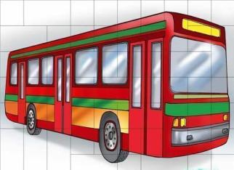
Покажи и назови грузовой транспорт

Slide 10
Молодец!!!

Slide 12
Молодец!!!

Slide 13
Покажи и назови транспорт специального назначения

Slide 14
Молодец!!!

Slide 16
Молодец!!!

Slide 18
Молодец!!!

Slide 19
Конец!

